Slide 1
DP
吴清月

Slide 2
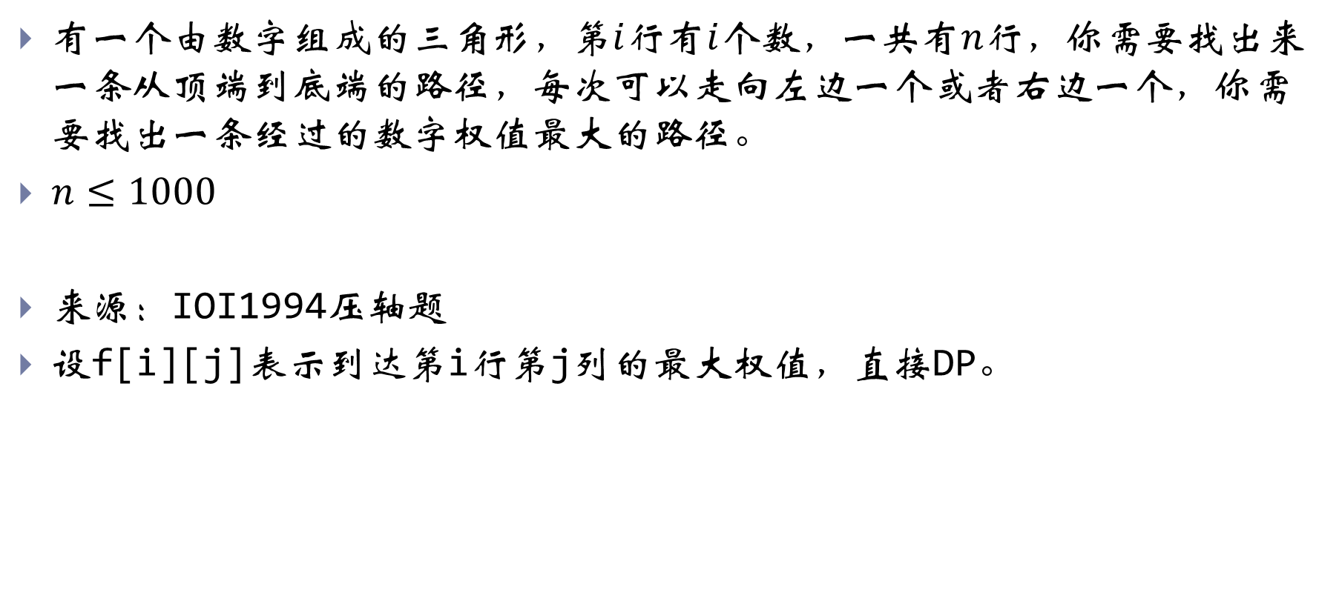
数字三角形
有一个由数字组成的三角形，第$i$行有$i$个数，一共有$n$行，你需要找出来一条从顶端到底端的路径，每次可以走向左边一个或者右边一个，你需要找出一条经过的数字权值最大的路径。
$n≤1000$
来源：IOI1994压轴题
设f[i][j]表示到达第i行第j列的最大权值，直接DP。

Slide 3
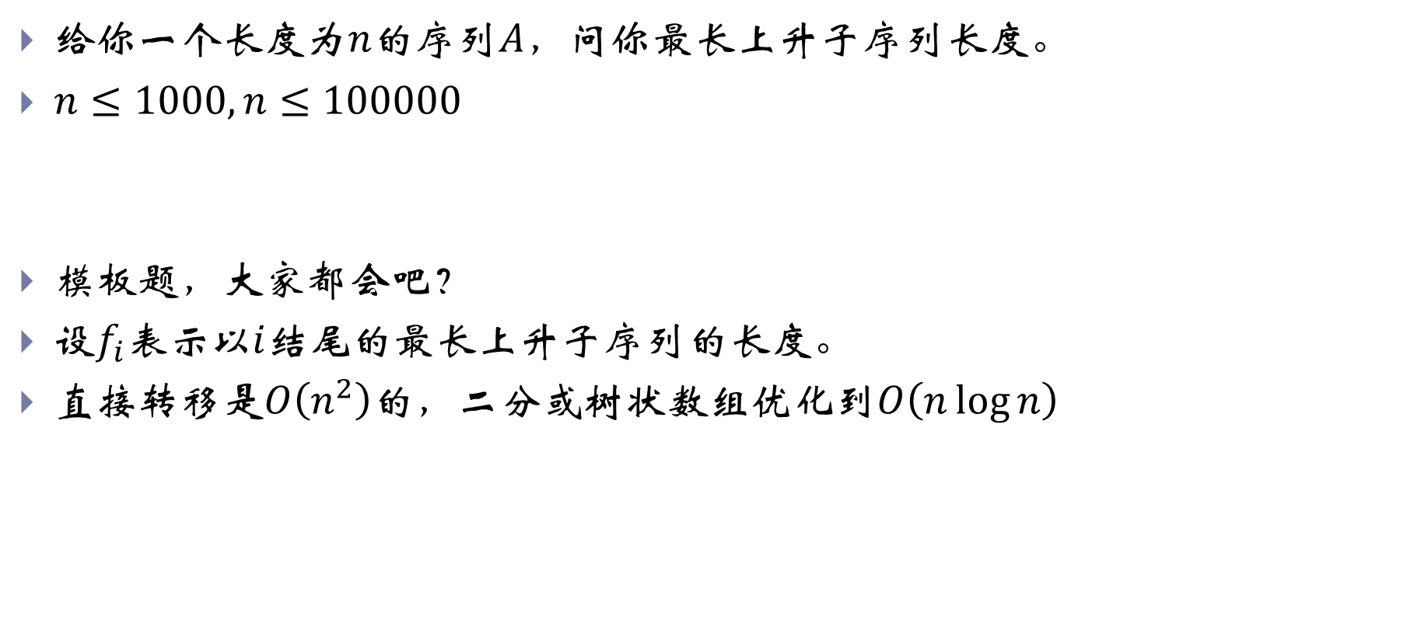
最长上升子序列
给你一个长度为$n$的序列$A$，问你最长上升子序列长度。
$n≤1000,n≤100000$
模板题，大家都会吧？
设$f_{i}$表示以$i$结尾的最长上升子序列的长度。
直接转移是$O\left(n^{2}\right)$的，二分或树状数组优化到$O\left(n\log{n}\right)$

Slide 4
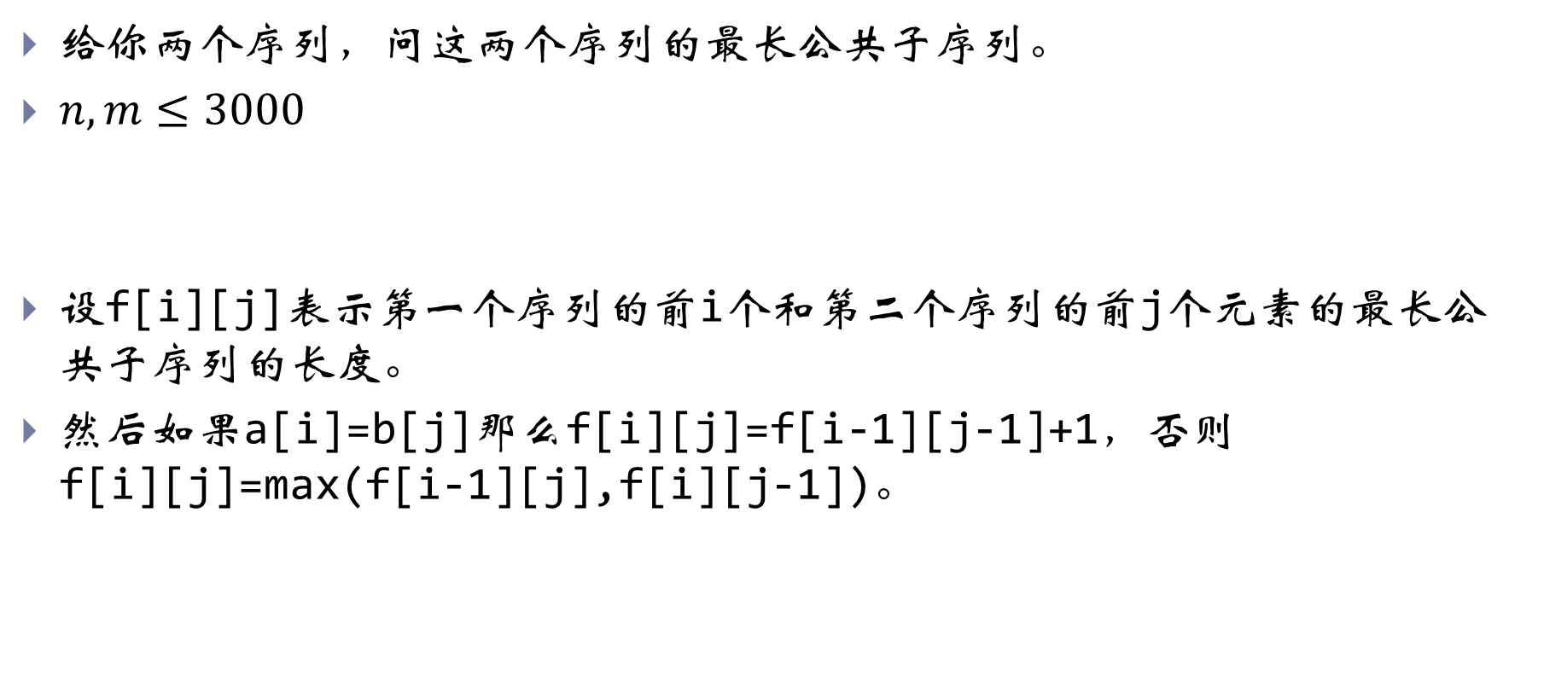
最长公共子序列
给你两个序列，问这两个序列的最长公共子序列。
$n,m≤3000$
设f[i][j]表示第一个序列的前i个和第二个序列的前j个元素的最长公共子序列的长度。
然后如果a[i]=b[j]那么f[i][j]=f[i-1][j-1]+1，否则f[i][j]=max(f[i-1][j],f[i][j-1])。

Slide 5
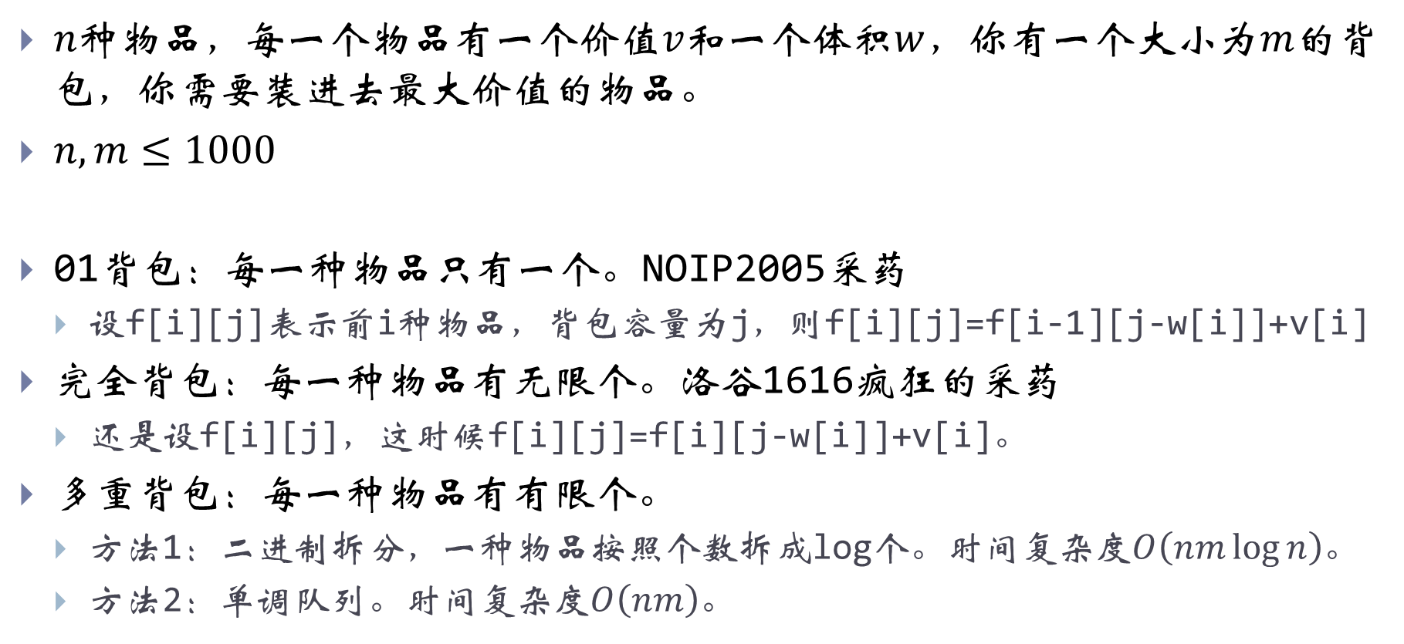
背包问题
$n$种物品，每一个物品有一个价值$v$和一个体积$w$，你有一个大小为$m$的背包，你需要装进去最大价值的物品。
$n,m≤1000$
01背包：每一种物品只有一个。NOIP2005采药
设f[i][j]表示前i种物品，背包容量为j，则f[i][j]=f[i-1][j-w[i]]+v[i]
完全背包：每一种物品有无限个。洛谷1616疯狂的采药
还是设f[i][j]，这时候f[i][j]=f[i][j-w[i]]+v[i]。
多重背包：每一种物品有有限个。
方法1：二进制拆分，一种物品按照个数拆成log个。时间复杂度$O\left(nm\log{n}\right)$。
方法2：单调队列。时间复杂度$O\left(nm\right)$。

Slide 6
背包问题
二维费用背包：每一种物品有两个重量。
多加一维表示多出来的那一个重量。
分组背包：每一组内部只能选择一个。
设f[i][j]表示前i组，然后枚举组内的物品进行转移。
有限制的背包：每一个物品可能需要先选择另一个物品才能选。NOIP2006金明的预算方案
树形DP，如果方案数较少可以枚举方案。

Slide 7
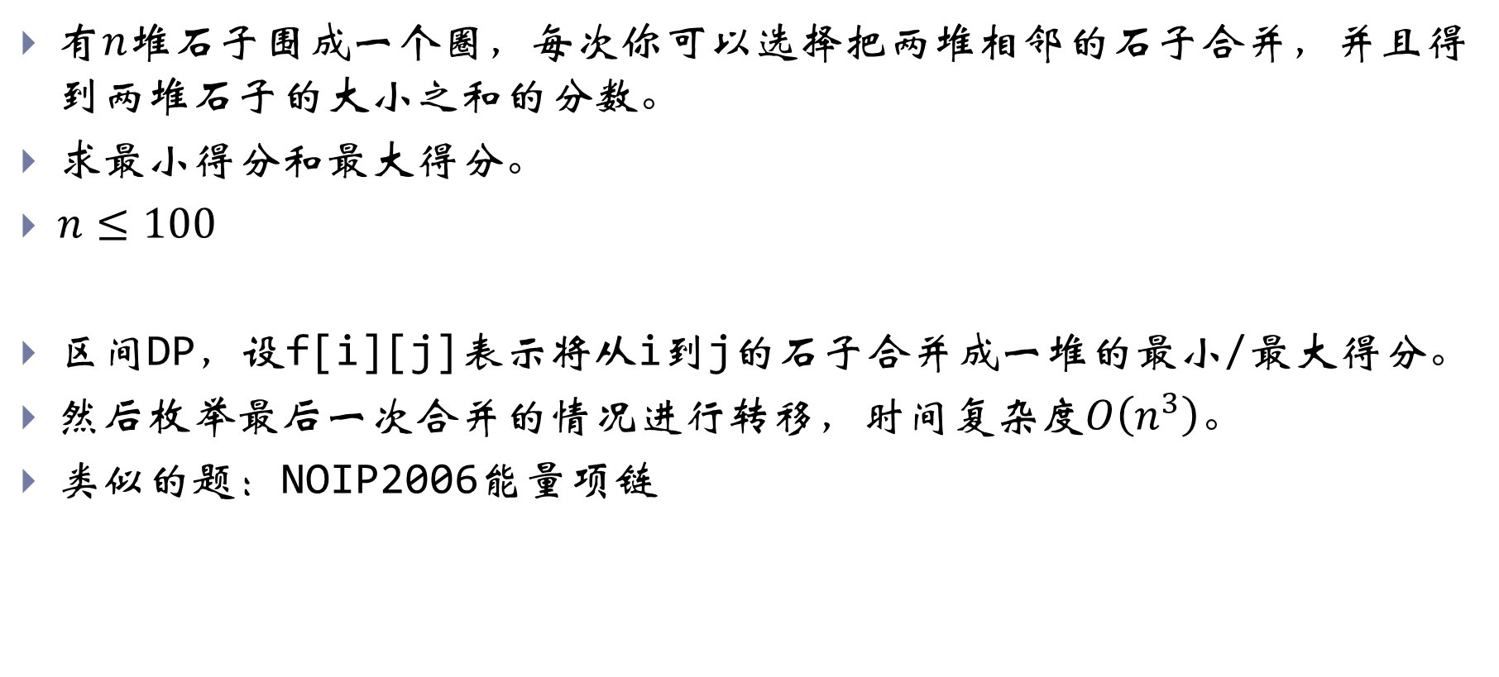
NOI1995 合并石子
有$n$堆石子围成一个圈，每次你可以选择把两堆相邻的石子合并，并且得到两堆石子的大小之和的分数。
求最小得分和最大得分。
$n≤100$
区间DP，设f[i][j]表示将从i到j的石子合并成一堆的最小/最大得分。
然后枚举最后一次合并的情况进行转移，时间复杂度$O\left(n^{3}\right)$。
类似的题：NOIP2006能量项链

Slide 8
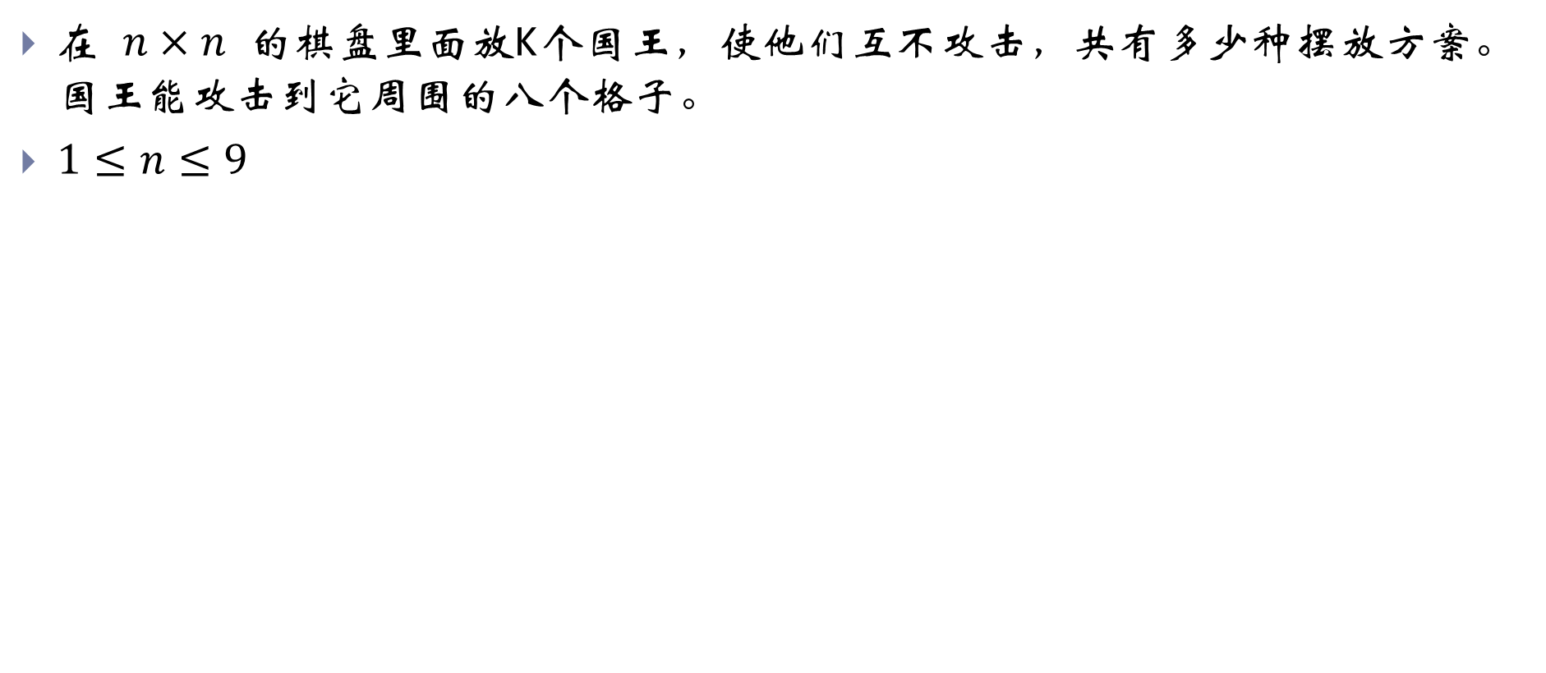
SCOI2005 互不侵犯
在$n×n$的棋盘里面放K个国王，使他们互不攻击，共有多少种摆放方案。国王能攻击到它周围的八个格子。
$1≤n≤9$

Slide 9
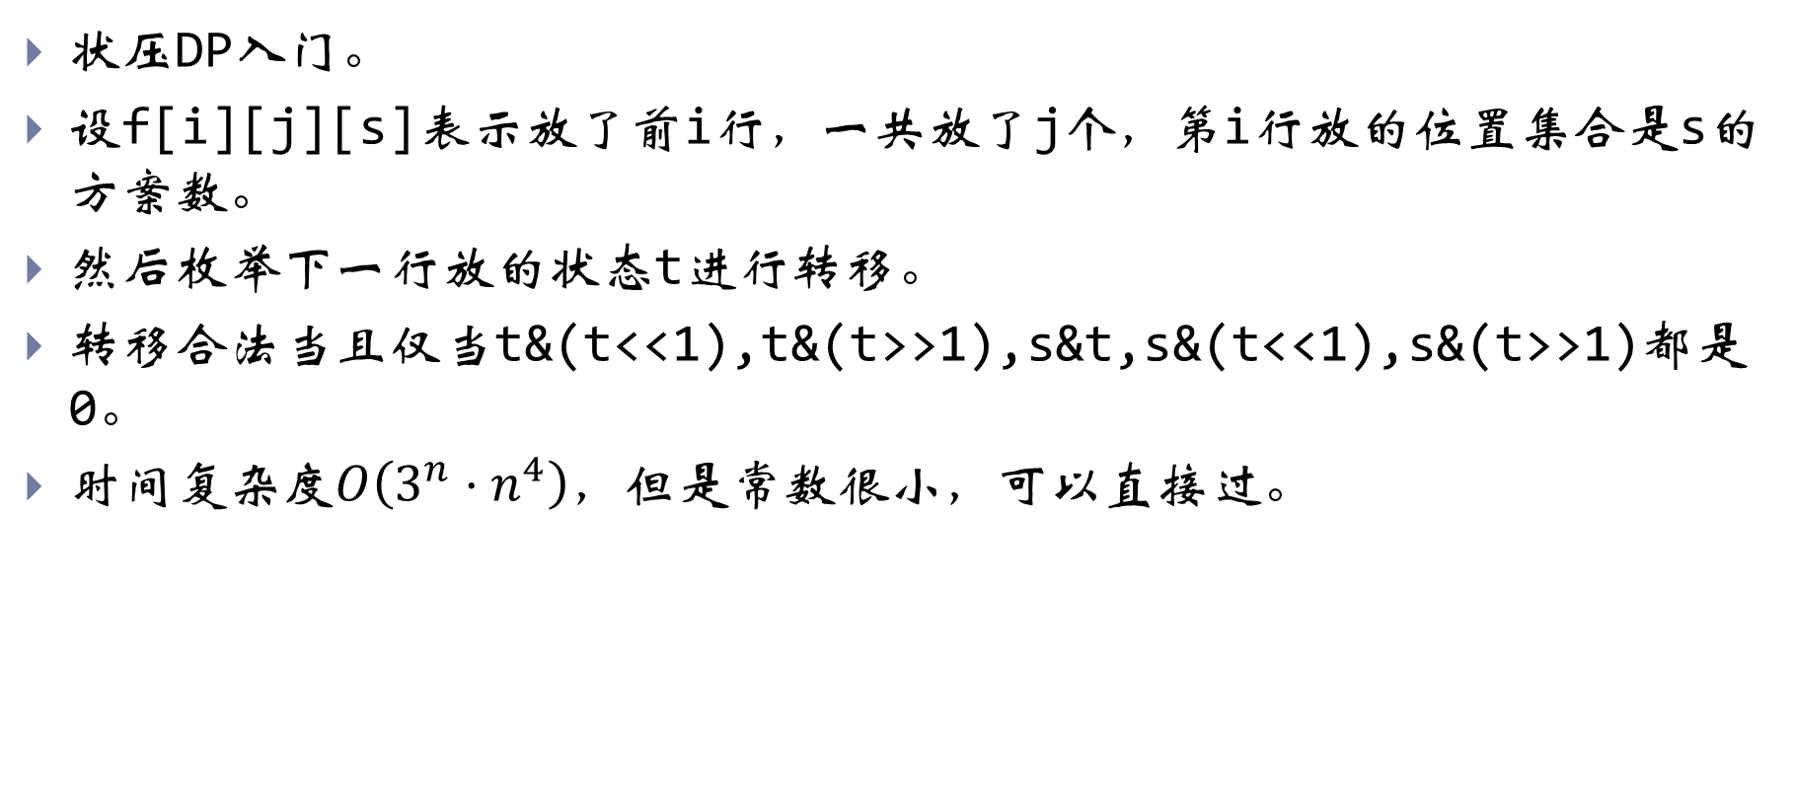
SCOI2005 互不侵犯
状压DP入门。
设f[i][j][s]表示放了前i行，一共放了j个，第i行放的位置集合是s的方案数。
然后枚举下一行放的状态t进行转移。
转移合法当且仅当t&(t<<1),t&(t>>1),s&t,s&(t<<1),s&(t>>1)都是0。
时间复杂度$O\left(3^{n}⋅n^{4}\right)$，但是常数很小，可以直接过。

Slide 10
SCOI2005 互不侵犯
100分怎么了？我还能更优！
考虑优化上面那个算法。
首先我们发现，每一行的状态数量是有限的，因为王不能相邻。
所以可以预处理每一行的状态。
处理完之后我们发现每一行可以转移到的状态也是很有限的，所以还是可以预处理。

Slide 11
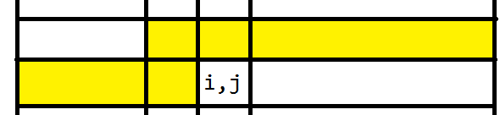
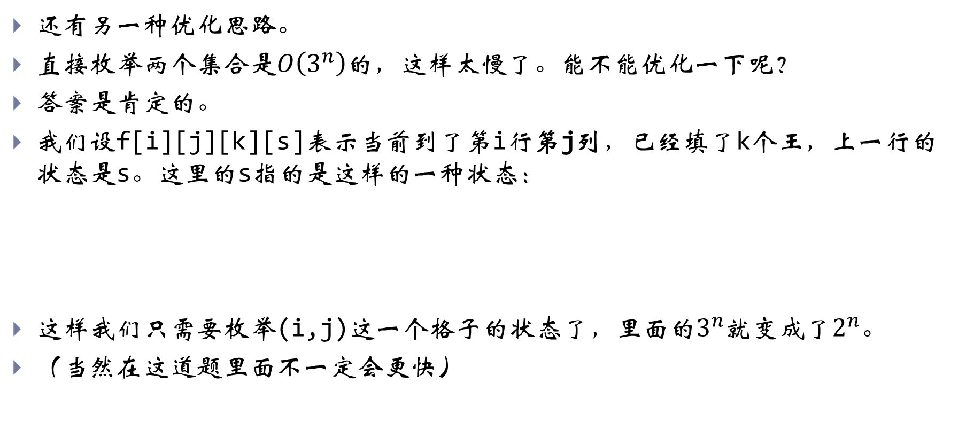
SCOI2005 互不侵犯
还有另一种优化思路。
直接枚举两个集合是$O\left(3^{n}\right)$的，这样太慢了。能不能优化一下呢？
答案是肯定的。
我们设f[i][j][k][s]表示当前到了第i行第j列，已经填了k个王，上一行的状态是s。这里的s指的是这样的一种状态：
这样我们只需要枚举(i,j)这一个格子的状态了，里面的$3^{n}$就变成了$2^{n}$。
（当然在这道题里面不一定会更快）

Slide 12
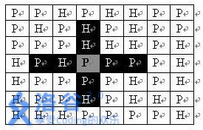

NOI2001 炮兵布阵
在$n×m$的棋盘放若干个炮兵，有的位置不能放，每一个炮兵的攻击范围如下：
你需要放置最多的炮兵。问最多能放多少。
$n≤100,m≤10$。

Slide 13
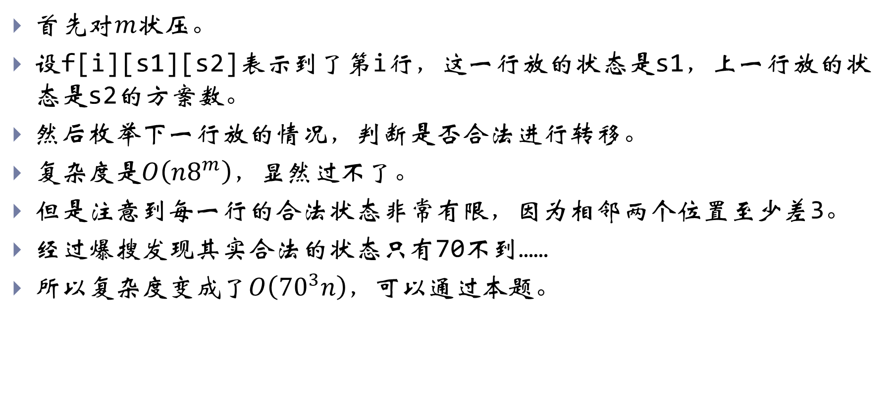
NOI2001 炮兵布阵
首先对$m$状压。
设f[i][s1][s2]表示到了第i行，这一行放的状态是s1，上一行放的状态是s2的方案数。
然后枚举下一行放的情况，判断是否合法进行转移。
复杂度是$O\left(n8^{m}\right)$，显然过不了。
但是注意到每一行的合法状态非常有限，因为相邻两个位置至少差3。
经过爆搜发现其实合法的状态只有70不到……
所以复杂度变成了$O\left({70}^{3}n\right)$，可以通过本题。

Slide 14
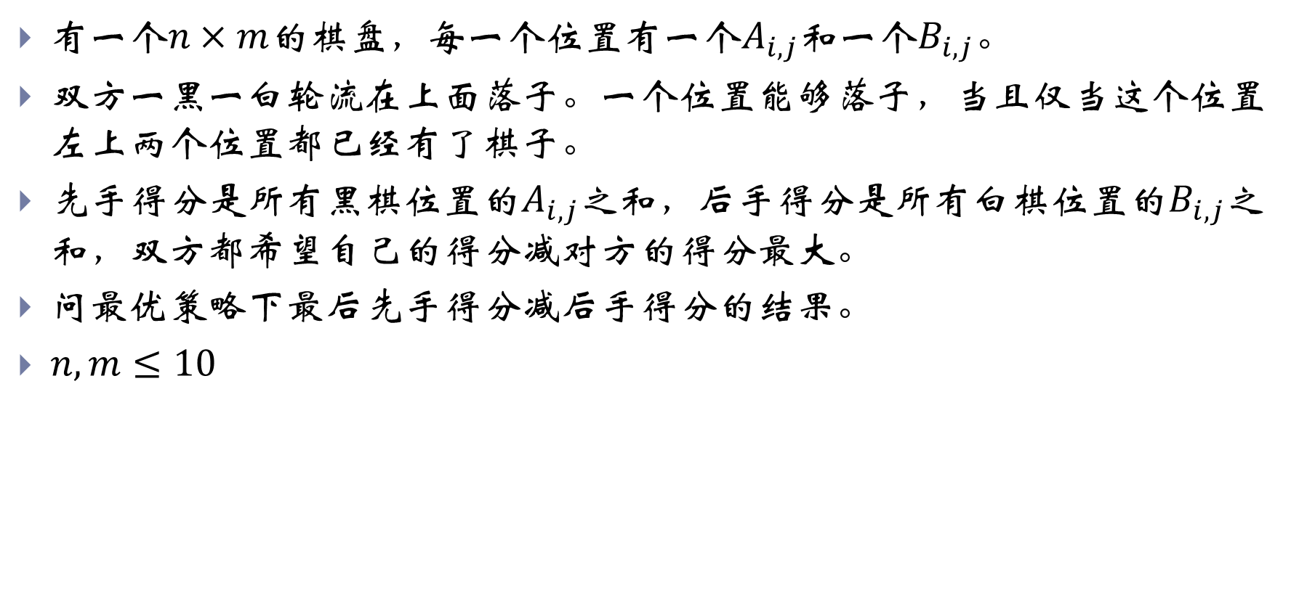
九省联考2018 一双木棋
有一个$n×m$的棋盘，每一个位置有一个$A_{i,j}$和一个$B_{i,j}$。
双方一黑一白轮流在上面落子。一个位置能够落子，当且仅当这个位置左上两个位置都已经有了棋子。
先手得分是所有黑棋位置的$A_{i,j}$之和，后手得分是所有白棋位置的$B_{i,j}$之和，双方都希望自己的得分减对方的得分最大。
问最优策略下最后先手得分减后手得分的结果。
$n,m≤10$

Slide 15
九省联考2018 一双木棋
当时考的时候靠特判拿了40分……
我们考虑设f[s]表示从状态s出发，最后先手-后手的得分。
对于转移，我们考虑枚举哪些位置可以落子，假设落子后能够到达的所有状态是t，那么f[s]=max(A[i][j]+f[t])（黑棋先）或f[s]=min(f[t]-B[i][j])（白棋先）。
这样我们就有了转移的思路了。
可是要怎么记录状态呢？

Slide 16
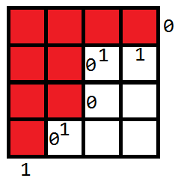
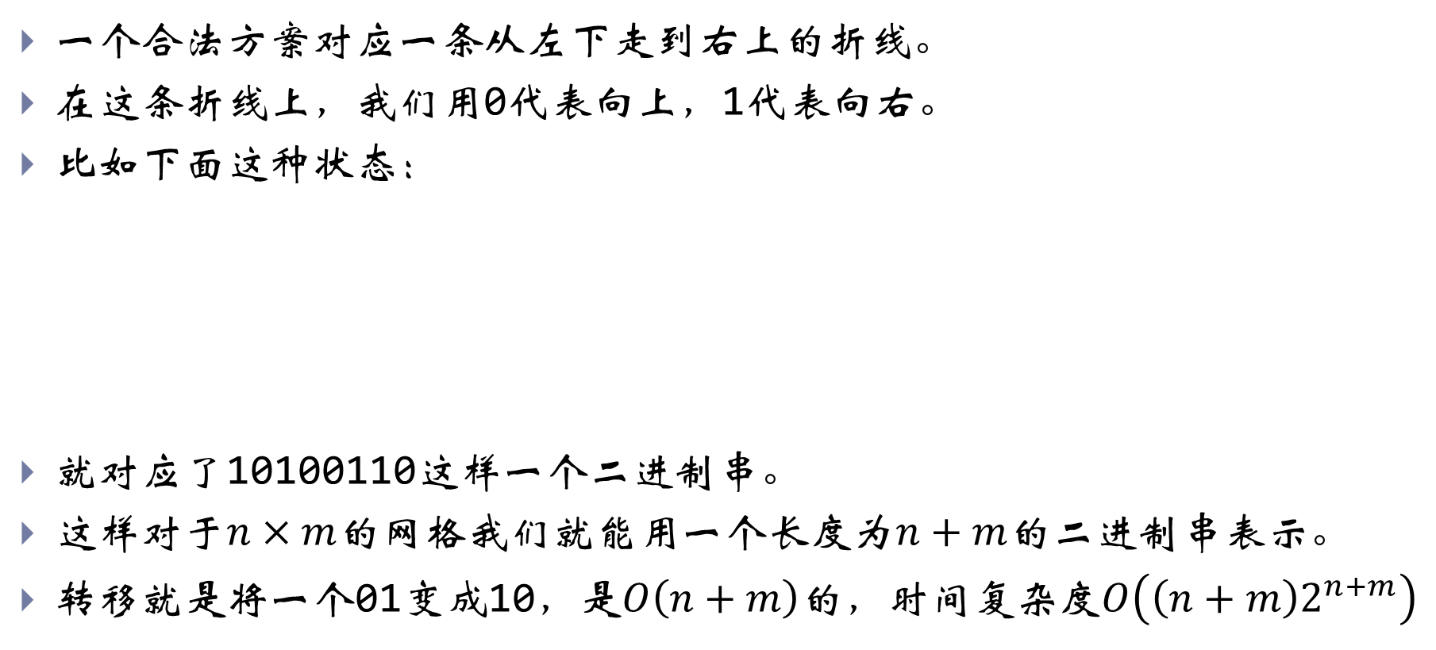
九省联考2018 一双木棋
一个合法方案对应一条从左下走到右上的折线。
在这条折线上，我们用0代表向上，1代表向右。
比如下面这种状态：
就对应了10100110这样一个二进制串。
这样对于$n×m$的网格我们就能用一个长度为$n+m$的二进制串表示。
转移就是将一个01变成10，是$O\left(n+m\right)$的，时间复杂度$O\left(\left(n+m\right)2^{n+m}\right)$

Slide 17

BZOJ1026 windy数
我们定义不含前导零且相邻两个数字之差至少为2的正整数被称为windy数。求$\left[A,B\right]$之间的windy数的个数。
$1≤A≤B≤2⋅{10}^{9}$

Slide 18
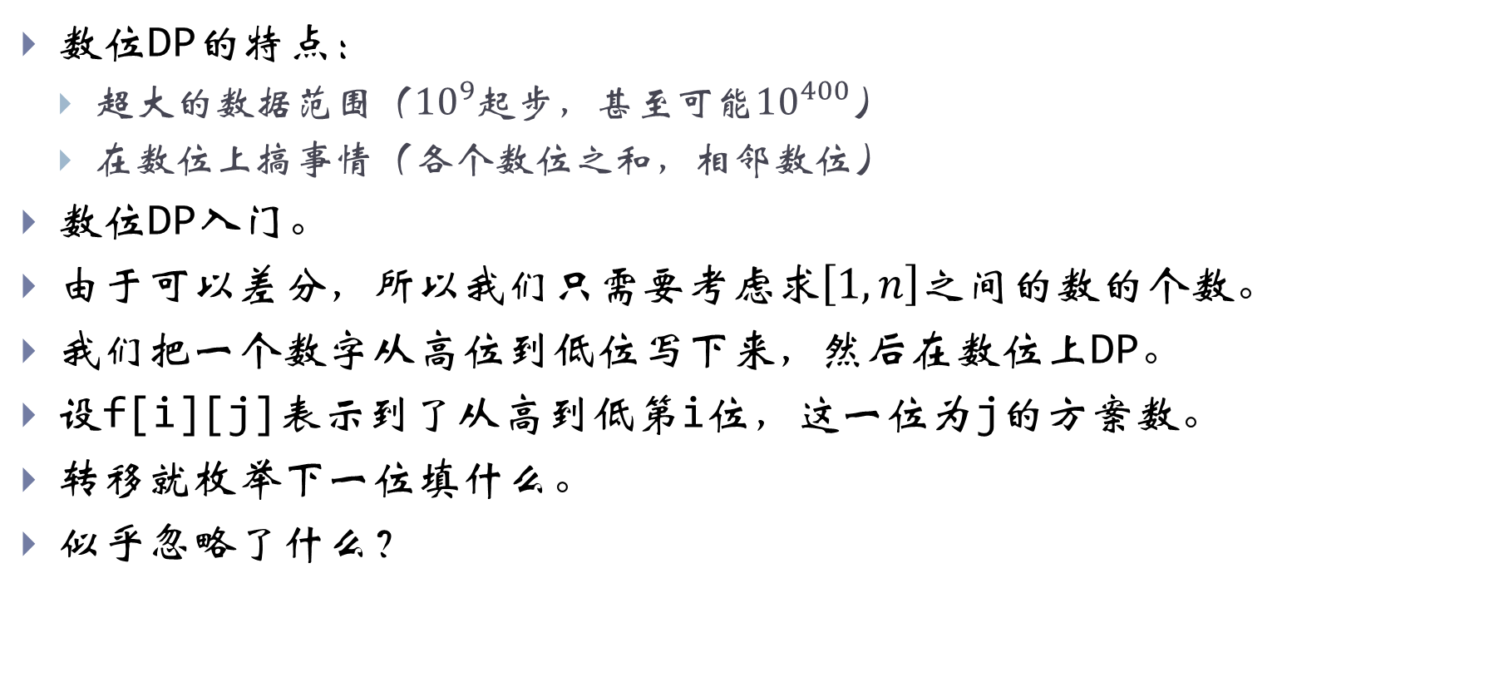
BZOJ1026 windy数
数位DP的特点：
超大的数据范围（${10}^{9}$起步，甚至可能${10}^{400}$）
在数位上搞事情（各个数位之和，相邻数位）
数位DP入门。
由于可以差分，所以我们只需要考虑求$\left[1,n\right]$之间的数的个数。
我们把一个数字从高位到低位写下来，然后在数位上DP。
设f[i][j]表示到了从高到低第i位，这一位为j的方案数。
转移就枚举下一位填什么。
似乎忽略了什么？

Slide 19
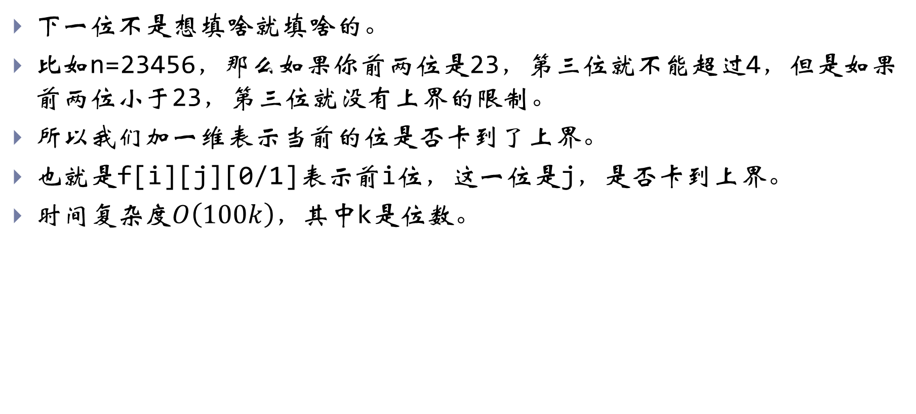
BZOJ1026 windy数
下一位不是想填啥就填啥的。
比如n=23456，那么如果你前两位是23，第三位就不能超过4，但是如果前两位小于23，第三位就没有上界的限制。
所以我们加一维表示当前的位是否卡到了上界。
也就是f[i][j][0/1]表示前i位，这一位是j，是否卡到上界。
时间复杂度$O\left(100k\right)$，其中k是位数。

Slide 20

AHOI2009 同类分布
求$\left[a,b\right]$中各位数字之和能整除原数的数的个数。
$1≤a≤b≤{10}^{18}$

Slide 21

AHOI2009 同类分布
还是数位DP。
首先枚举各位数字之和x是多少，这个最大是$9×18=162$。
然后就可以设f[i][j][k][0/1]表示前i位，这个数字%x是j，各位数字之和是k，是否卡上界的方案数。
时间复杂度$O\left(162⋅18⋅162⋅10⋅10\right)=47239200$。
我的代码不吸氧会T一个点。

Slide 22

CodeForces 908G
令$S\left(i\right)$表示把i中的所有数位上的数拿出来，从小到大排序后形成的新的数。比如$S\left(50394\right)=3459$。
给你一个$X$，问你$\sum_{i=1}^{X}{S\left(i\right)}$。
$X≤{10}^{700}$

Slide 23
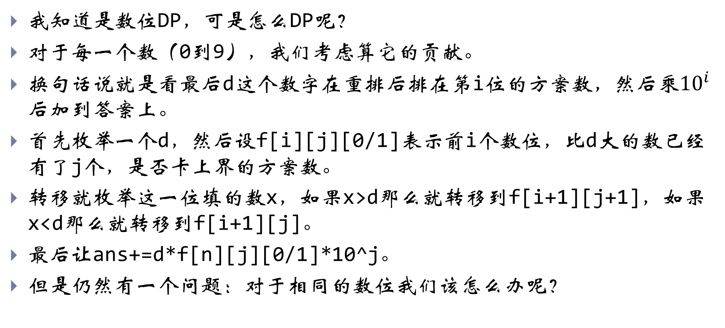
CodeForces 908G 2700
我知道是数位DP，可是怎么DP呢？
对于每一个数（0到9），我们考虑算它的贡献。
换句话说就是看最后d这个数字在重排后排在第i位的方案数，然后乘${10}^{i}$后加到答案上。
首先枚举一个d，然后设f[i][j][0/1]表示前i个数位，比d大的数已经有了j个，是否卡上界的方案数。
转移就枚举这一位填的数x，如果x>d那么就转移到f[i+1][j+1]，如果x<d那么就转移到f[i+1][j]。
最后让ans+=d*f[n][j][0/1]*10^j。
但是仍然有一个问题：对于相同的数位我们该怎么办呢？

Slide 24
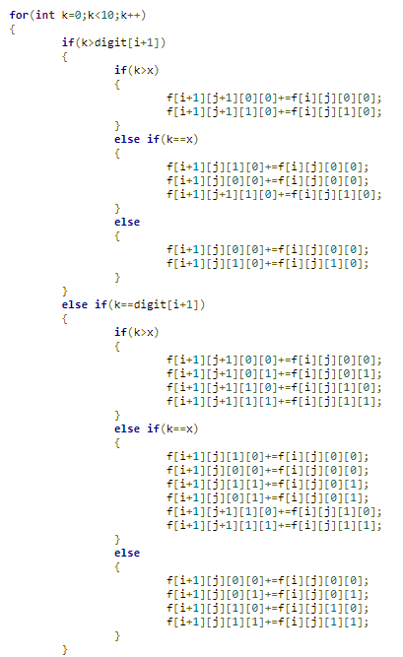
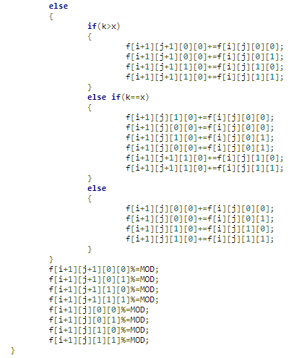
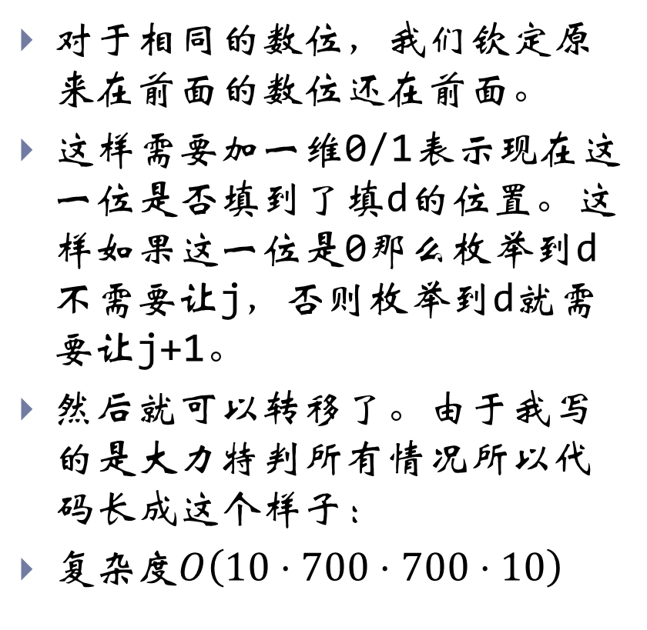
CodeForces 908G 2700
对于相同的数位，我们钦定原来在前面的数位还在前面。
这样需要加一维0/1表示现在这一位是否填到了填d的位置。这样如果这一位是0那么枚举到d不需要让j，否则枚举到d就需要让j+1。
然后就可以转移了。由于我写的是大力特判所有情况所以代码长成这个样子：
复杂度$O\left(10⋅700⋅700⋅10\right)$

Slide 25

洛谷1273 有线电视网
有一棵$n$个点的树，每一个叶子节点有一个权值$A_{i}$，每一条边有一个权值$C_{i}$，你需要选出来一个叶子节点的集合，使得这些节点到根的路径上的所有边的边权-所有叶子节点的权值大于等于0，在此基础上使得选出来的叶子节点最多。
$n≤3000$

Slide 26
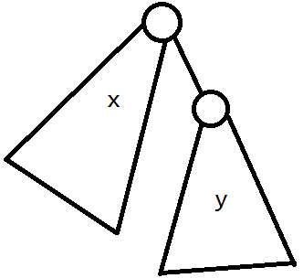
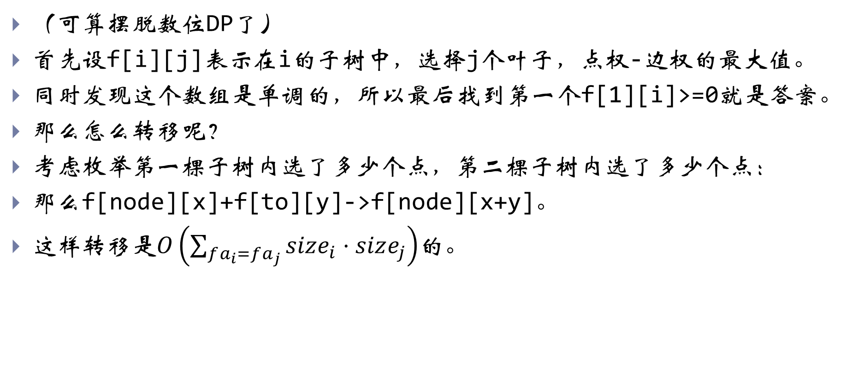
洛谷1273 有线电视网
（可算摆脱数位DP了）
首先设f[i][j]表示在i的子树中，选择j个叶子，点权-边权的最大值。
同时发现这个数组是单调的，所以最后找到第一个f[1][i]>=0就是答案。
那么怎么转移呢？
考虑枚举第一棵子树内选了多少个点，第二棵子树内选了多少个点：
那么f[node][x]+f[to][y]->f[node][x+y]。
这样转移是$O\left(\sum_{fa_{i}=fa_{j}}{size_{i}⋅size_{j}}\right)$的。

Slide 27
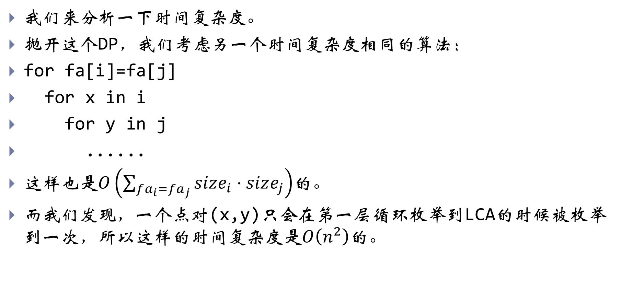
洛谷1273 有线电视网
我们来分析一下时间复杂度。
抛开这个DP，我们考虑另一个时间复杂度相同的算法：
for fa[i]=fa[j]
for x in i
for y in j
......
这样也是$O\left(\sum_{fa_{i}=fa_{j}}{size_{i}⋅size_{j}}\right)$的。
而我们发现，一个点对(x,y)只会在第一层循环枚举到LCA的时候被枚举到一次，所以这样的时间复杂度是$O\left(n^{2}\right)$的。

Slide 28

洛谷1273 有线电视网
总结：
有时候我们需要解决一类树上背包问题（也就是从树里面选择若干个点），这时候往往要设f[i][j]表示i的子树里面选择j个点。
转移的时候枚举两棵子树各自选了多少个点，这样的时间复杂度是$O\left(n^{2}\right)$的。

Slide 29

JSOI2016 最佳团体
有一棵$n$个点的树，每一个点有一个$P_{i}$和一个$S_{i}$。
你需要选出k个点，满足如果x被选中，那么x的父节点也要被选中。
你需要最大化你选出的所有点的$\frac{∑P_{i}}{∑S_{i}}$。
$1≤k≤n≤2500$

Slide 30
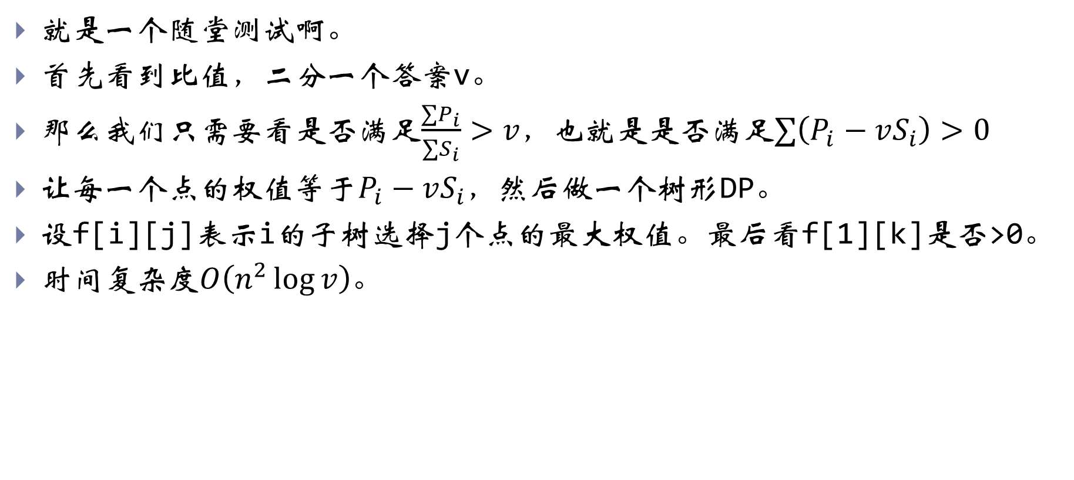
JSOI2016 最佳团体
就是一个随堂测试啊。
首先看到比值，二分一个答案v。
那么我们只需要看是否满足$\frac{∑P_{i}}{∑S_{i}}>v$，也就是是否满足$∑\left(P_{i}−vS_{i}\right)>0$
让每一个点的权值等于$P_{i}−vS_{i}$，然后做一个树形DP。
设f[i][j]表示i的子树选择j个点的最大权值。最后看f[1][k]是否>0。
时间复杂度$O\left(n^{2}\log{v}\right)$。

Slide 31

HAOI2015 树上染色
给你一棵$n$个节点的树，你需要选出来$k$个节点染成黑色，剩下的染成白色，你的收益是所有黑点两两之间的距离+所有白点两两之间的距离。
求最大收益。
$0≤k≤n≤2000$

Slide 32

HAOI2015 树上染色
直接两两距离肯定没法统计啊，考虑怎么统计答案。
对于一条边，它带来的收益=两边黑点的数量之积+两边白点的数量之积。
用上面的套路。设f[i][j]表示i这个子树，选择了j个黑点的最大收益。
枚举两个子树里面选择了几个点，然后算边的贡献即可。
时间复杂度$O\left(n^{2}\right)$。

Slide 33

BZOJ4987 Tree
从前有棵树。
找出$k$个点$A_{1},A_{2},…,A_{k}$，使得$∑dis\left(A_{i},A_{i+1}\right)$最小。
$1≤k≤n≤3000$

Slide 34
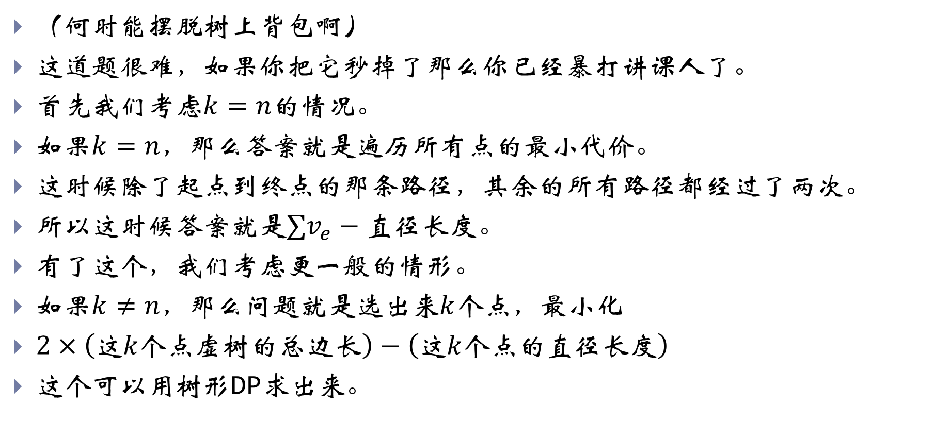
BZOJ4987 Tree
（何时能摆脱树上背包啊）
这道题很难，如果你把它秒掉了那么你已经暴打讲课人了。
首先我们考虑$k=n$的情况。
如果$k=n$，那么答案就是遍历所有点的最小代价。
这时候除了起点到终点的那条路径，其余的所有路径都经过了两次。
所以这时候答案就是$∑v_{e}−直径长度$。
有了这个，我们考虑更一般的情形。
如果$k≠n$，那么问题就是选出来$k$个点，最小化
$2×\left(这k个点虚树的总边长\right)−\left(这k个点的直径长度\right)$
这个可以用树形DP求出来。

Slide 35
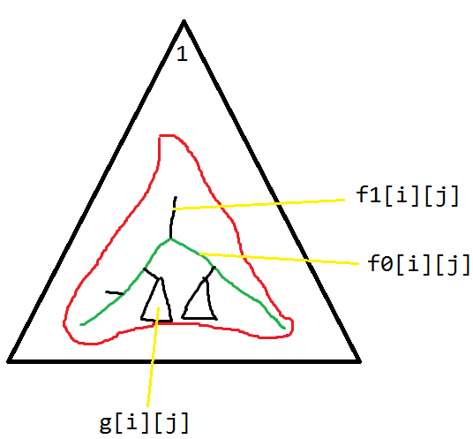
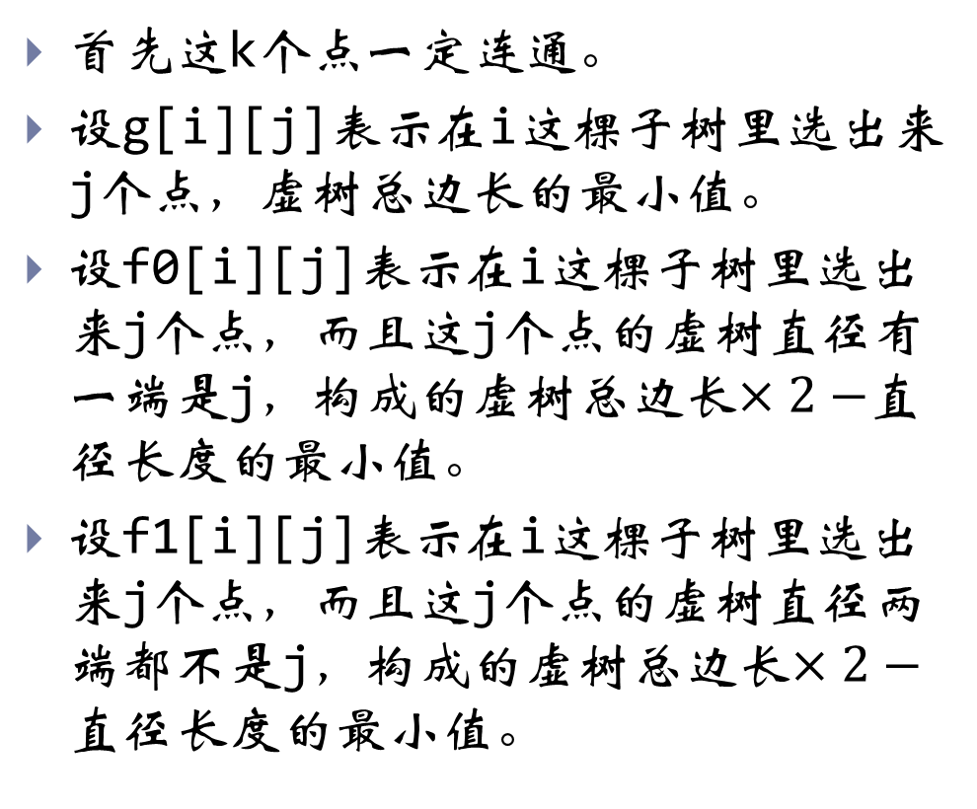
BZOJ4987 Tree
首先这k个点一定连通。
设g[i][j]表示在i这棵子树里选出来j个点，虚树总边长的最小值。
设f0[i][j]表示在i这棵子树里选出来j个点，而且这j个点的虚树直径有一端是j，构成的虚树总边长$×2−$直径长度的最小值。
设f1[i][j]表示在i这棵子树里选出来j个点，而且这j个点的虚树直径两端都不是j，构成的虚树总边长$×2−$直径长度的最小值。

Slide 36

BZOJ3846 Hero Meet Devil
给你一个由AGCT组成的字符串S，你需要计算对于所有长度为m的也由AGCT组成的字符串T，与S的最长公共子序列长度为i的字符串的数量。
你需要对于所有的i求出答案。
$\left|S\right|≤15,1≤m≤1000$

Slide 37
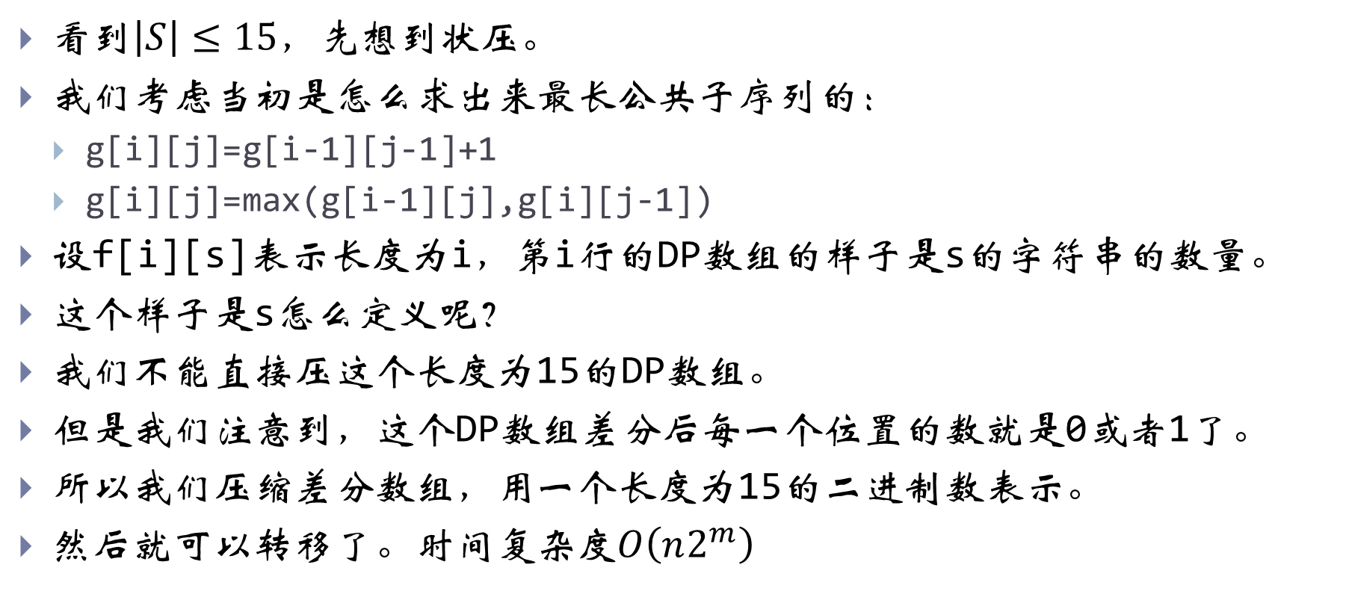
BZOJ3846 Hero Meet Devil
看到$\left|S\right|≤15$，先想到状压。
我们考虑当初是怎么求出来最长公共子序列的：
g[i][j]=g[i-1][j-1]+1
g[i][j]=max(g[i-1][j],g[i][j-1])
设f[i][s]表示长度为i，第i行的DP数组的样子是s的字符串的数量。
这个样子是s怎么定义呢？
我们不能直接压这个长度为15的DP数组。
但是我们注意到，这个DP数组差分后每一个位置的数就是0或者1了。
所以我们压缩差分数组，用一个长度为15的二进制数表示。
然后就可以转移了。时间复杂度$O\left(n2^{m}\right)$

Slide 38

CodeForces 1152D
给你一个$n$，把所有长度为$2n$的合法的括号序列拿出来插入到一棵Trie里面，然后问你这个Trie的最大匹配数量。
$n≤1000$

Slide 39
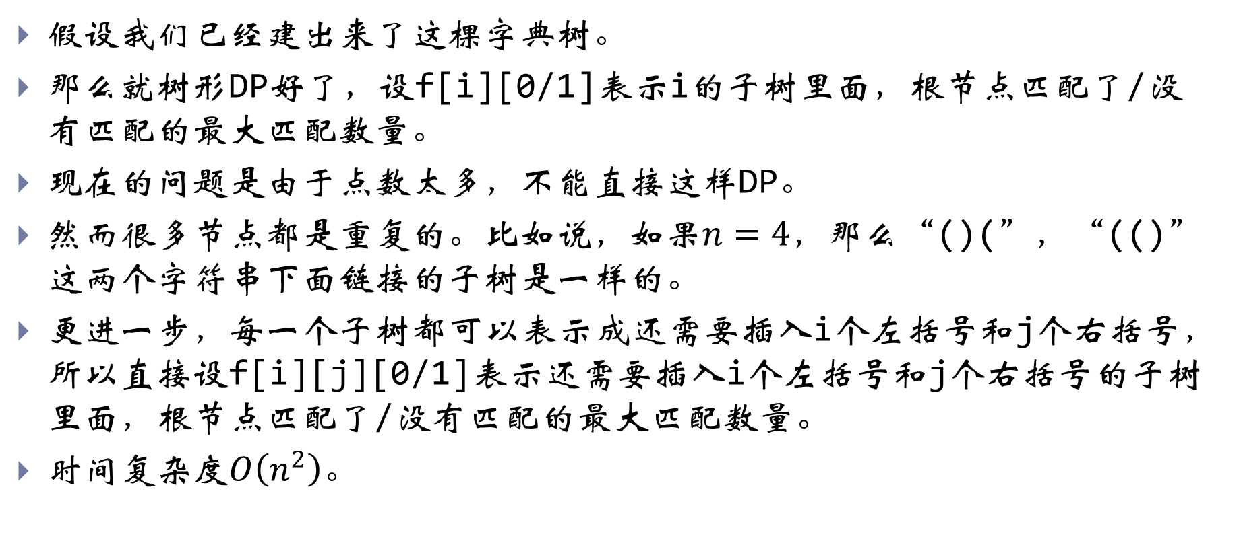
CodeForces 1152D 2000
假设我们已经建出来了这棵字典树。
那么就树形DP好了，设f[i][0/1]表示i的子树里面，根节点匹配了/没有匹配的最大匹配数量。
现在的问题是由于点数太多，不能直接这样DP。
然而很多节点都是重复的。比如说，如果$n=4$，那么“()(”，“(()”这两个字符串下面链接的子树是一样的。
更进一步，每一个子树都可以表示成还需要插入i个左括号和j个右括号，所以直接设f[i][j][0/1]表示还需要插入i个左括号和j个右括号的子树里面，根节点匹配了/没有匹配的最大匹配数量。
时间复杂度$O\left(n^{2}\right)$。

Slide 40

CodeForces 1209E
你有一个$n×m$的矩阵$A$，你可以把其中的任意列循环移位任意多次。
问最后所有行的最大值之和最大可以是多少。
$n≤12,m≤2000$，40组测试。

Slide 41
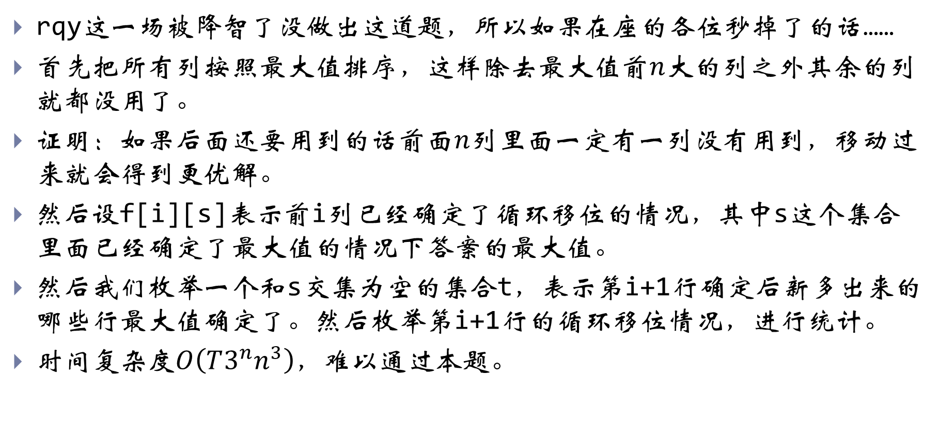
CodeForces 1209E 2400
rqy这一场被降智了没做出这道题，所以如果在座的各位秒掉了的话……
首先把所有列按照最大值排序，这样除去最大值前$n$大的列之外其余的列就都没用了。
证明：如果后面还要用到的话前面$n$列里面一定有一列没有用到，移动过来就会得到更优解。
然后设f[i][s]表示前i列已经确定了循环移位的情况，其中s这个集合里面已经确定了最大值的情况下答案的最大值。
然后我们枚举一个和s交集为空的集合t，表示第i+1行确定后新多出来的哪些行最大值确定了。然后枚举第i+1行的循环移位情况，进行统计。
时间复杂度$O\left(T3^{n}n^{3}\right)$，难以通过本题。

Slide 42

CodeForces 1209E 2400
考虑优化这个算法。
每次都枚举转移太浪费时间了，能不能预处理呢？
对于一个确定的集合t，怎么循环移位最优是可以预处理的，时间复杂度降到了$O\left(T3^{n}n\right)$，可以通过本题。
（为什么rqy没做出来呢）

Slide 43

CodeForces 1188C
设一个序列$b$的美丽度为$min\left(b_{i}−b_{j}\right)$。
给你一个序列$a$，问它的所有长度为$k$的子序列的美丽度之和。
$2≤k≤n≤1000,0≤a_{i}≤{10}^{5}$

Slide 44
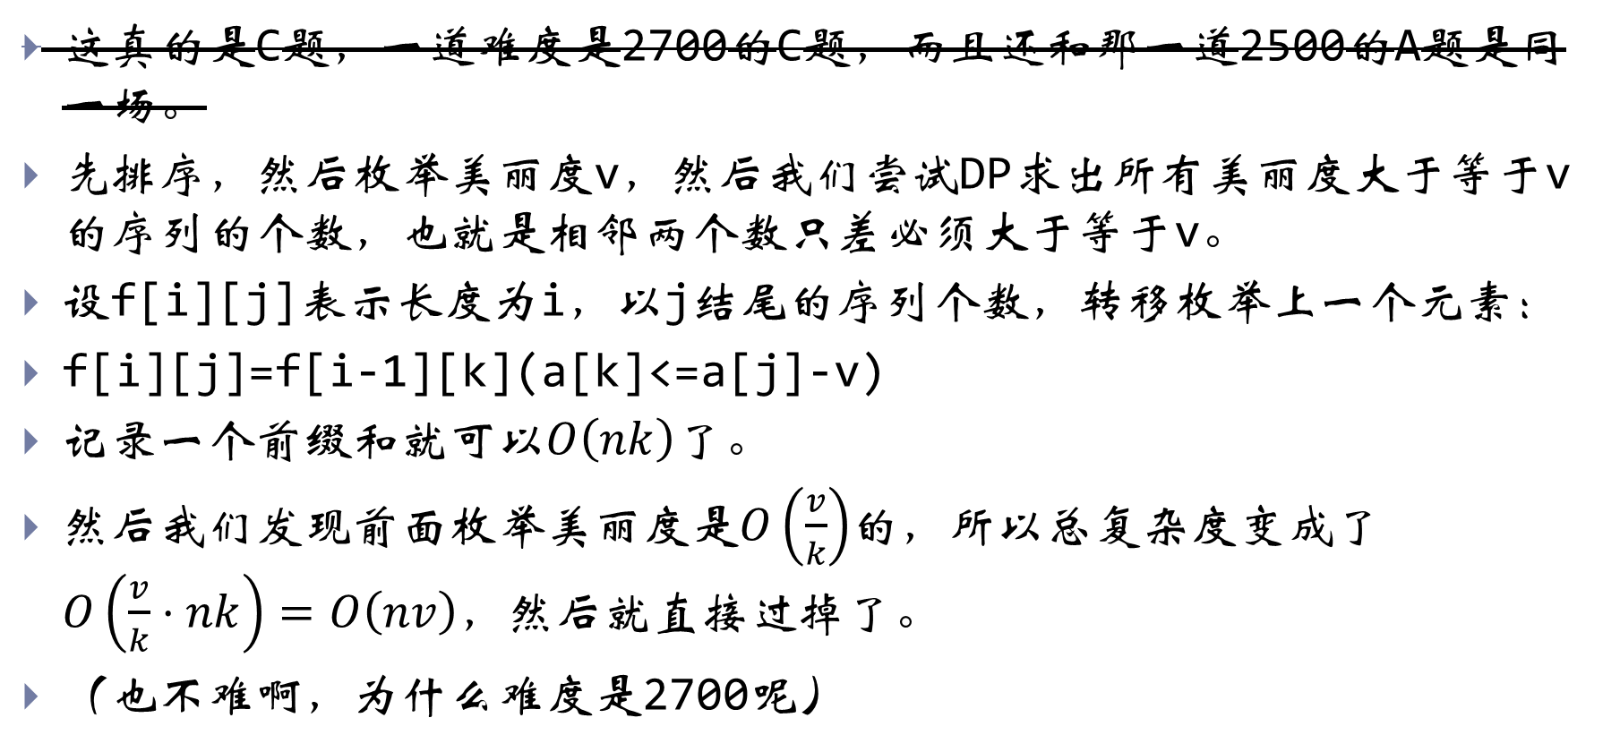
CodeForces 1188C 2700
这真的是C题，一道难度是2700的C题，而且还和那一道2500的A题是同一场。
先排序，然后枚举美丽度v，然后我们尝试DP求出所有美丽度大于等于v的序列的个数，也就是相邻两个数只差必须大于等于v。
设f[i][j]表示长度为i，以j结尾的序列个数，转移枚举上一个元素：
f[i][j]=f[i-1][k](a[k]<=a[j]-v)
记录一个前缀和就可以$O\left(nk\right)$了。
然后我们发现前面枚举美丽度是$O\left(\frac{v}{k}\right)$的，所以总复杂度变成了$O\left(\frac{v}{k}⋅nk\right)=O\left(nv\right)$，然后就直接过掉了。
（也不难啊，为什么难度是2700呢）

Slide 45
Q&A
Thanks for listening!

